Slide 1
এক গুচ্ছ সাদা গোলাপের শুভেচ্ছা

Slide 2
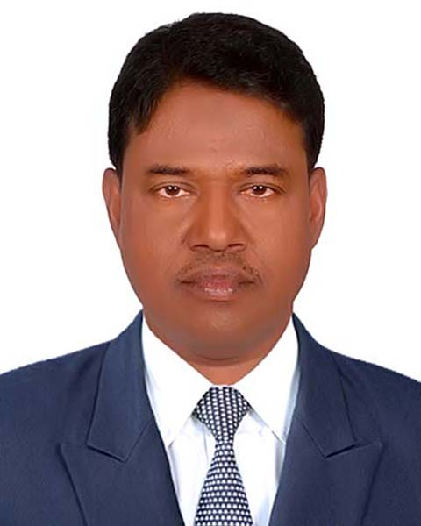
শিক্ষক পরিচিতি
মোঃ ছালেহ উদ্দিন
সিনিয়র শিক্ষক
কাজী আহমেদ আলী উচ্চ বিদ্যালয়
বাকগ্রাম,আলকরা,চৌদ্দগ্রাম,কুমিল্লা ।
মোবাইল -০১৮১৮-১৪৬২৯১

Slide 3
ক্লাশ পরিচিতি
শ্রেণি – নবম
বিষয় – বাংলা ১ম পত্র
আলোচ্য বিষয় –গদ্যাংশ
সময় – ৫০ মিনিট
তারিখ -১৮-১০ ২০২০ইং

Slide 4
পাঠ শিরোনাম শিক্ষা ও মনূষ্যত্ব মোতাহের হোসেন চৌধুরী

Slide 5
লেখক পরিচিতি
জন্ম- ১৯০৩ সালে কুমিল্লায় ।পৈতৃক নিবাস নোয়াখালী জেলার কাঞ্চনপুর গ্রামে ।
মূত্যু- ১৯৫৬ সালে ১৮ই সেপ্টেম্বর
শিক্ষালাভ-১৯৪৩ সালে ঢাকা বিশ্ববিদ্যালয় থেকে বাংলায় এম.এ ।
পেশা-বাংলা ভাষা ও সাহিত্যের অধ্যাপক ছিলেন ।
শিখা পত্রিকার সাথে যুক্ত ছিলেন ।
প্রবন্ধগ্রন্থ –সংস্কৃতি কথা ।
অনুবাদগ্রন্থ- সভ্যতা ও সুখ ।

Slide 6
নতুন শব্দের সমাধান
নিগড়-শিকল ,বেড়ি । তিমির-অন্ধকার । ক্ষুৎপিপাসা-ক্ষুধা ও তৃষ্ণা । ফতুর-নিঃস্ব ।
উম্মোচন-উম্মোক্ত করা । পিঞ্জরবদ্ব-খাঁচায় বন্দি । জীবসত্তা-জীবের অস্তিত্ব ।
মানবসত্তা-মানুষের অস্তিত্ব ।
গল্পের সারসংক্ষেপ – লেখকের মতে মানুষের সত্তা দুটি একটি জীবসত্তা অপরটি মানবসত্তা বা মনূষ্যত্ব।

Slide 7
পাঠ মূল্যায়ন
প্রশ্ন-মানব জীবনের দুটি ঘরের কোনটিতে কারা বাস করে ??
প্রশ্ন- শিক্ষা মানুষকে কোথায় নিয়ে যেতে পারে ?
প্রশ্ন- কিসের মাধ্যমে মানুষকে মনূষ্যত্ব লোকের সঙ্গে পরিচয় করে দিতে পারে? ।
প্রশ্ন-কোন চিন্তার নিগড়ে আমরা সকলে বন্দি ?
প্রশ্ন-আমাদের সকলের মাঝে কি ধ্বনি উচ্চারিত হচ্ছে ??
প্রশ্ন-মোতাহের হোসেন কতসালে কোথায় জন্ম গ্রহন করেন ?
প্রশ্ন- লোভের ফলে মানুষের কি ঘটে ?

Slide 8
পাঠ মূল্যায়ন
প্রশ্ন-কিসের কিসের স্বাধীনতা না থাকলে মানুষের মুক্তি হবেনা ?
প্রশ্ন-মানুষের মুক্তির দুটি উপায় কি কি ?
প্রশ্ন- লোভের ফলে মানুষের কি ঘটে ?
প্রশ্ন- শিক্ষার আসল কাজ কি ?
প্রশ্ন- লোভের ফলে মানুষের কি ঘটে ?

Slide 9
উত্তরগুলো যাচাই করি
১ । নীচ তলায় জীবসত্বা আর উপরের তলায় মানবসত্বা বাস করে।
২ । শিক্ষায় মানুষকে মানবসত্বার ঘরে নিয়ে যেতে পারে ।
৩ । শিক্ষার মাধ্যমে মানুষকে মনুষ্যত্বলোকে নিয়ে যেতে পারে ।
৪ । অন্নচিন্তার নিগড়ে আমরা বন্দি ।
৫ । ধনী-দরিদ্র সকলের অন্তরে একই ধ্বনি উচ্চারিত হচ্ছে চাই চাই আরো চাই ।

Slide 10
উত্তরগুলো যাচাই করি
৬ । চিন্তার স্বাধীনতা,বুদ্ধির স্বাধীনতা ,আত্বপ্রকাশের স্বাধীনতা না থাকলে মানুষের মুক্তি নেই ।
৭ । এক.অন্নবস্ত্রের চিন্তা থেকে মানুষকে মুক্তি দুই.শিক্ষাদীক্ষার দ্বারা মানুষকে মনুষ্যত্বের স্বাদ প্রদান।
৮ । শিক্ষার আসল কাজ হচ্ছে মনুষ্যত্ববোধ সৃষ্টি করা ।
৯ । লোভের ফলে মানুষের আত্বিক মৃত্যু ঘটে ।
১০ ।মোতাহের হোসেন ১৯০৩ খ্রীষ্টাব্দে কুমিল্লায় জন্ম গ্রহন করেন ।

Slide 11
বাড়ির কাজ
প্রশ্ন- “অর্থচিন্তার নিগড়ে আমরা সকলে বন্দি”বলে লেখক কি বুঝাতে চেয়েছেন ।
প্রশ্ন-কারারুদ্ধ আহারভূক্ত মানুষের মূল্য কতটুকু,কথাটি দ্বারা লেখক কোন বিষয় আলোকপাত করেছেন
প্রশ্ন-শিক্ষার মারফত মূল্যবোধ তথা মনুষ্যত্ব লাভ করা যায় ,উক্তিটির বিশ্লেষন কর ।

Slide 12
সবাইকে ধন্যবাদ

